Slide 1
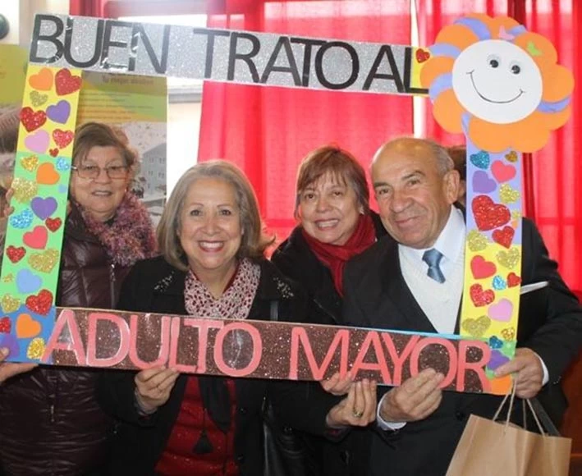
UN TRATO AMABLE, NO CUESTA NADA
Expositora: Nt. Camila Madrid

Slide 2
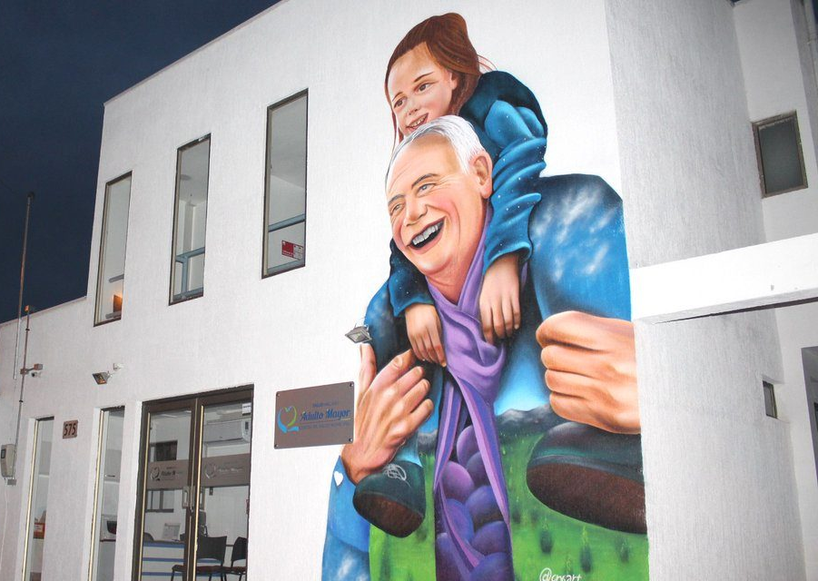
EL centro de salud municipal del adulto mayor (CAM) junto con el programa del adulto mayor y programa más AM autovalentes de Salud Machalí han fomentado de manera continua actividades del buen trato hacia las personas mayores (PM) a lo largo de los años, involucrando a diversos inter sectores de la comuna.
Objetivo: Visibilizar, estimular y promover una convivencia sana basada en la tolerancia entre todas las edades y el reconocimiento como personas, encaminada a fortalecer la cooperación e inclusión social.
Encargada Bp: Kinesióloga, Loreto Cabezas, encargada CAM.

Slide 3
DESCRIPCIÓN DE LA EXPERIENCIA
 | 2018 | 2019 | 2020 | 2022
Nombre de la actividad | Obra de teatro protagonizada por PM | Cuenta cuentos leídos por PM en sala de espera | “Live del Buen trato a las PM” | Jornada del buen trato a las PM
¿De qué trato? | Obra teatral que representaba una jornada de atención en el CESFAM Machalí, con una crítica constructiva, dirigida a funcionarios para concientizar buen trato. | Lectura de cuentos por parte de las PM en sala de espera de CAM a niños de prekínder con la finalidad de entregar un mensaje positivo sobre el buen trato que merecen las PM, desde la niñez. | Se realizó un en “VIVO” en la plataforma social Facebook de salud Machalí en el mes de las PM, (Debido a las condiciones sanitarias) donde se entregaron saludos de diversos personajes públicos que fomentaban el buen trato. | Se expuso el decálogo para recibir un buen trato, entre otras exposiciones siendo el objetivo principal empoderar a las PM en que sean individuos activos dentro de la sociedad y comunidad, reconociendo el valor social que tienen.
Inter sector involucrado | Cultura taller de teatro | Educación Alumnos de prekínder | Personajes públicos a nivel nacional | DIDECO municipalidad

Slide 4
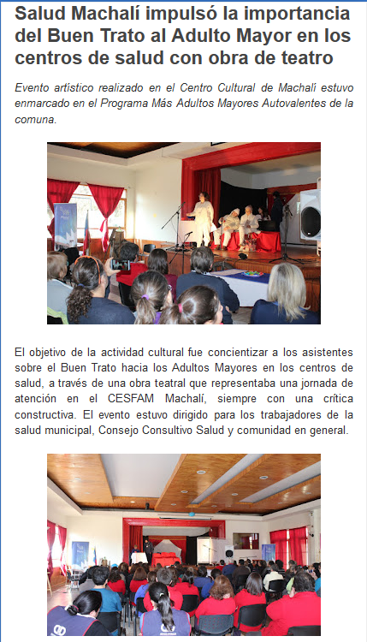
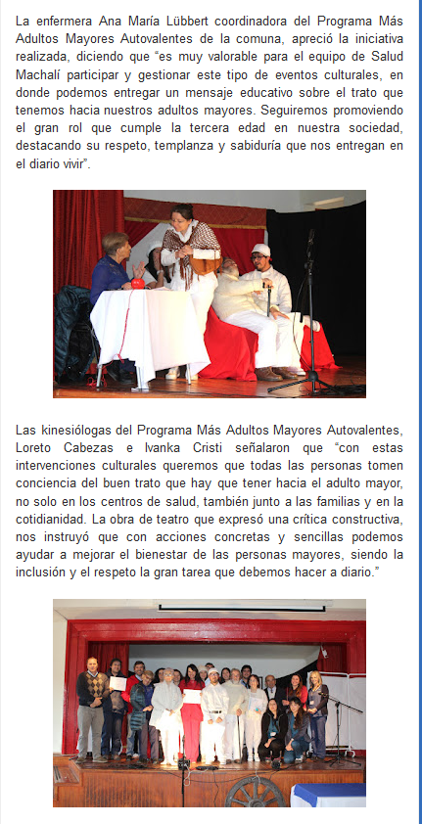
OBRA DE TEATRO PROTAGONIZADA POR PM, 2018

Slide 5
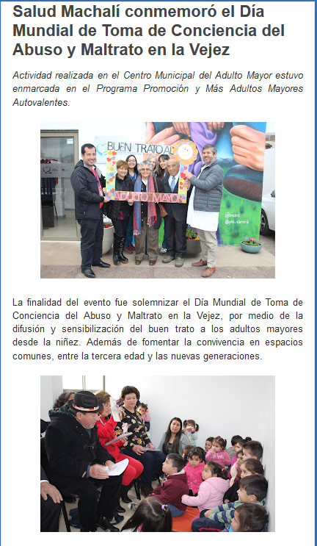
CUENTA CUENTOS LEÍDOS POR PM EN SALA DE ESPERA, 2019

Slide 6
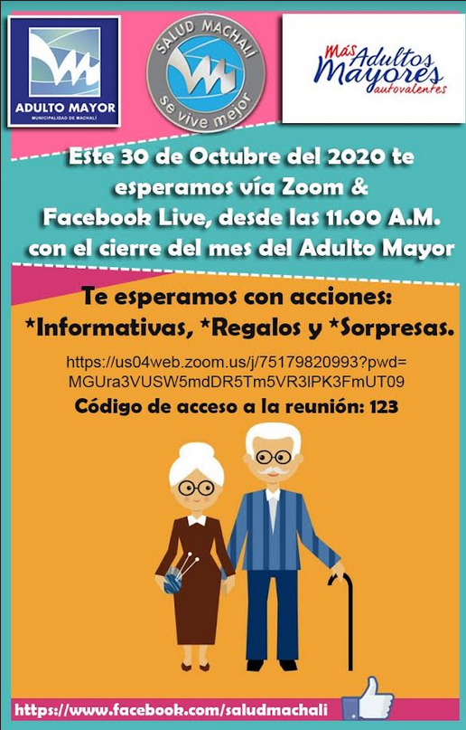
“LIVE DEL BUEN TRATO A LAS PM”, 2020

Slide 7
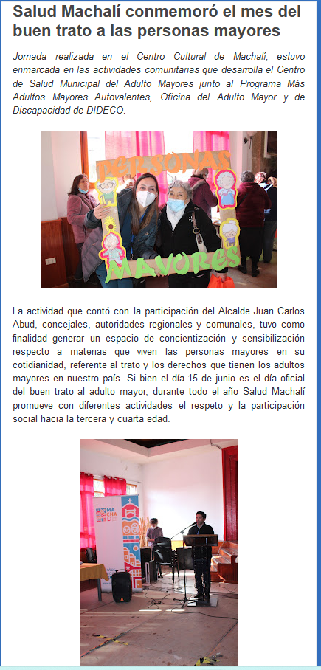
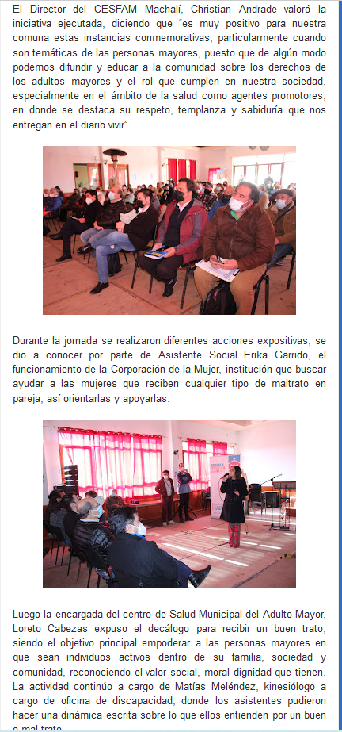
JORNADA DEL BUEN TRATO A LAS PM, 2022

Slide 8
RESULTADO ESPERADO:
CUALITATIVO
Nuestra finalidad como centro especializado en la atención en salud de las PM es hacer un llamado a toda la sociedad a valorar y respetar a las PM, promoviendo una convivencia basada en el buen trato y respeto, desde la atención en salud y el entorno en general donde vive las personas mayores.
CUANTITATIVO
 | N° de asistentes | N° personal involucrado
Obra de teatro protagonizada por PM | Personal de salud Machalí que asistió a ver la obra 50 | PM que realizaron la obra de teatro 13
Cuenta cuentos leídos por PM en sala de espera | 25 alumnos y profesoras de prekínder más usuarios diversos de sala de espera | 3 PM que leyeron los cuentos
“Live del Buen trato a las PM” | Personas conectadas en LIVE 70 y total de visualizaciones en YouTube: 25 | Personal involucrado 5
Jornada del buen trato al PM | PM que asistieron a la actividad 50 | Personal involucrado 5

Slide 9
EVALUACIÓN DE RESULTADOS DE LA EXPERIENCIA
Impacto: | Esta BP ha sido muy positiva para la comunidad, no solo para las PM si no también para los funcionarios que atienden a las personas mayores
Beneficiarios: | Personas mayores que se atienden en centro de salud del adulto mayor Funcionarios de Salud Machalí Familia de personas mayores Entorno en general
Inversión/Gasto: | Estas actividades se han realizado bajo la mirada de involucrar al inter sector comunal y realizar gestiones colaborativa y no generar un gasto económico extra, si no más bien, de aprovechar los recursos que se tienen, por ejemplo, ocupar los espacios públicos, los talleres gratuitos que imparte la municipalidad el personal de salud que trabaja con las PM y realizar constantes reuniones con el inter sector para que en conjunto se tomen decisiones de dichas actividades.

Slide 10
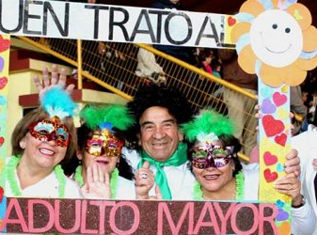
BUENA PRÁCTICA DESDE LA GENERACIÓN DE VALOR PÚBLICO
Esta BP ha permitido visibilizar la importancia de mantener un buen trato hacia las PM, lo cual es una habilidad QUE ESTAMOS AYUDANDO A ADQUIRIR EN LA SOCIEDAD y que nos ayuda a convivir de manera tranquila y respetuosa.
Proporcionar un trato adecuado dignifica la vejez, enriquece nuestra sociedad favorece la autonomía, evitando situaciones de dependencia innecesarias y mucho más el malestar y la frustración que a veces, presentan las personas mayores.

